Slide 1
PROYECTO
PADRINOS
2003 - 2017
COORDINACION DE CONVIVENCIA
COLEGIO SAN JOSE DE CALASANZ

Slide 2
¿Por qué su nombre?
Porque un padrino es un ser protector, (acompaña a su ahijado/a y se compormete a cumplir una serie de funciones que lo benefician)

Slide 3
“
“Da tu primer paso ahora. No importa que no veas el camino completo. Sólo da tu primer paso y el resto del camino irá apareciendo a medida que camines”
Martin Luther King Jr.

Slide 4
FICHA TÉCNICA
Título: Padrinos
Autor: Coordinación de convivencia
Ámbito: Colegio San José de Calasanz
Destinatarios: estudiantes de grado once y estudiantes que ingresan a grado transición

Slide 5
FICHA TÉCNICA
Origen: Esta actividad se origina en el año 2003 para sensibilizar a los jóvenes de grado once sobre la responsabilidad social que se aproxima al salir a la institución
Responsables: coordinación de convivencia de sección infantil y noveno a once, directores de grupo transición y grado once.

Slide 6
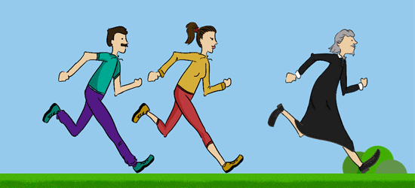
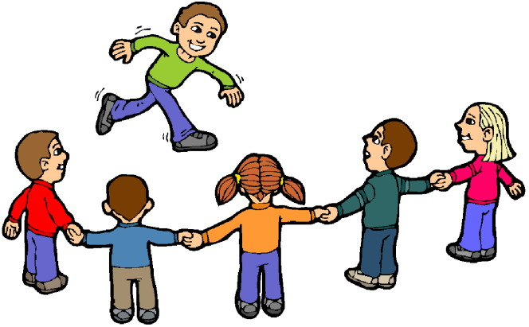
Objetivos
Integrar a los estudiantes de transición a la comunidad educativa a través de encuentros con los estudiantes de grado once despertando el interés por la obra de San José de Calasanz.
Despertar en los estudiantes de transición el interés por conocer el amor por aprender y el relacionarse adecuadamente con todas las personas.
Desarrollar en los jóvenes de once el sentido de pertenencia a la institución mediante el reconocimiento de la pedagogía calasancia

Slide 7
¿Cómo surge esta acción?
Cuando se convoca a los estudiantes de grado once a cuidar de los niños de transición.
El deber es acogerlos, acompañarlos, escucharlos y ser responsables de la vida, la salud y la integridad de un pequeño indefenso.
Esta acción concreta tiene la finalidad de acoger al más pequeño e indefenso como lo hizo San José de Calasanz

Slide 8
¿A qué desafío responde?
ACOMPAÑAMIENTO
Se crean vínculos fuertes de afecto y confianza.
Hay motivación por la responsabilidad que se encomienda.
Se descubren dones de servicio, autonomía y liderazgo.
Confianza y credibilidad en el proyecto.
Autoregulación de comportamientos con el fin de ser ejemplos a seguir.
Acompañamiento y retroalimentación de las actividades.

Slide 9
¿Qué pretende resolver o desarrollar en el ámbito de la presencia escolapia?
Que los niños desde su más tierna edad conozcan a San José de Calasanz, su obra y lo que implica en su vida escolar y personal.
Que los niños se sientan acogidos y puedan vencer algunos de sus miedos.
Que los jóvenes de once reconozcan la fragilidad de los pequeños y descubran sus dones permitiendo hacer aportes a la transformación de la sociedad

Slide 10
¿Qué pretende resolver o desarrollar en el ámbito de la presencia escolapia?
Que los jóvenes se sensibilicen y se preparen para su nueva etapa de vida con mayor responsabilidad social.
Que los estudiantes de once y transición logren a los largo de los encuentros brindar lo mejor de sí para su crecimiento personal y de su ahijado.

Slide 11
¿Qué pretende resolver o desarrollar en el ámbito de la presencia escolapia?
Que los jóvenes sepan que uno de los grandes principios Calasancios es acoger y amar a los más pequeños, sencillos y humildes como lo son los niños.
Que los estudiantes de once apoyen el proceso de lectoescritura en los niños de transición.

Slide 12
Responsables
Coordinación de convivencia de sección infantil y media vocacional
Titulares de grado once y transición
Estudiantes grado once

Slide 13
Organización
Inducción 11 (presentación propuesta)
Reunión coordinaciones (acordar dinámica)
Reunión con titulares Tr (propuesta y organización)
Reunión con titulares 11 (planeación actividades)
Evaluación

Slide 14
Criterios metodológicos
Experiencia educativa
Padrinos CSJC

Slide 15
Individualización:
Se tienen en cuenta las características de los estudiantes, sus capacidades,
necesidades e intereses
Aprendizaje significativo:
Se genera un vínculo afectivo que genera comportamientos hacia la lectura, cuidado del colegio, apropiación de las normas institucionales

Slide 16
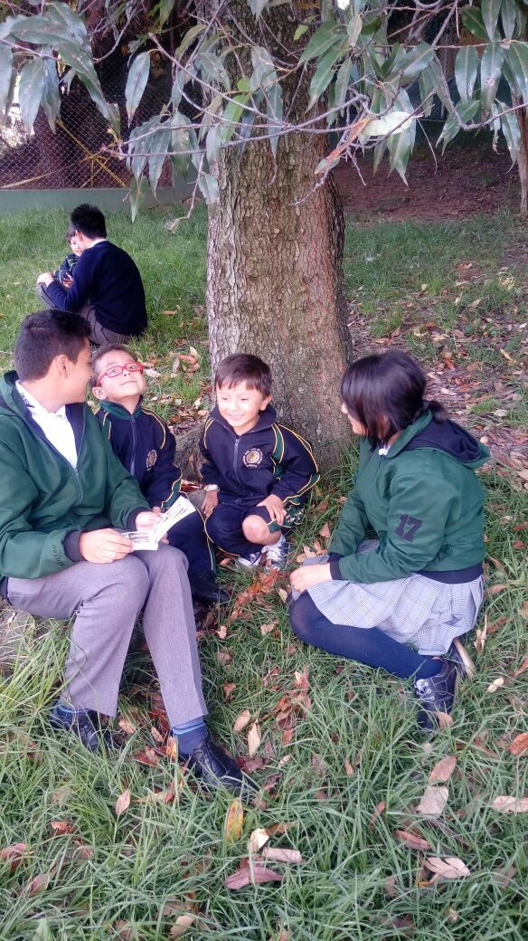
Globalización: trasciende hacia toda su vida
Socialización: interacción entre estudiantes, intercambio de experiencias, sentido de pertenencia con la pedagogía Calasancia.

Slide 17
Funcionalidad: los estudiantes de once descubren y potencian dones.
Los pequeños se adaptan al sistema educativo mediante acogida, amor y servicio.
Cooperación: creación de situaciones pedagógicas y sociales cumpliendo con los objetivos propuestos para ambas partes.

Slide 18
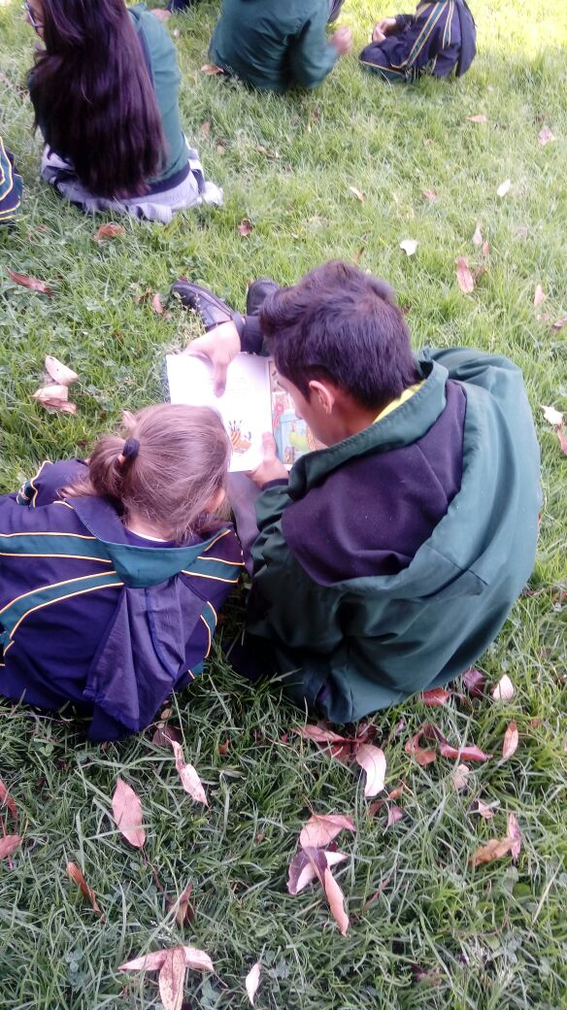
Flexibilidad: en tiempos, espacios y actividades.
Crear zonas de desarrollo próximo: realización de actividades en diferentes espacios del colegio.

Slide 19
Colaboración con familias: en inducción a padres se presenta. Participación indirecta apoyando a sus hijos.
Estudiantes con necesidades especiales o talentos excepcionales: se acoge sin dificultad alguna

Slide 20
Etapas del proyecto
2003 - 2010
2011-2014
2014-2017

Slide 21
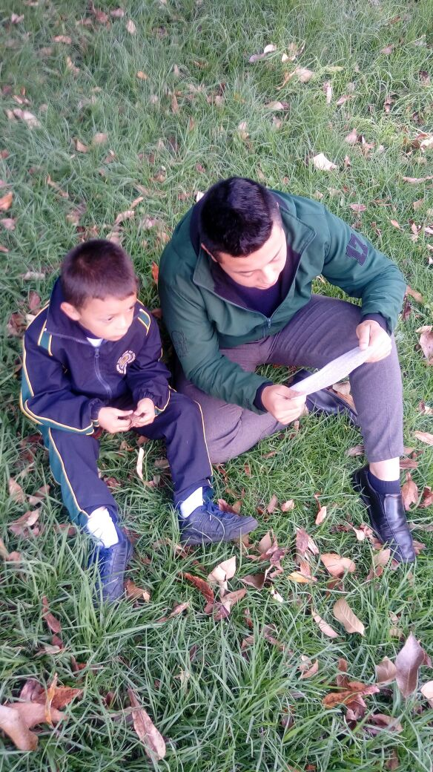
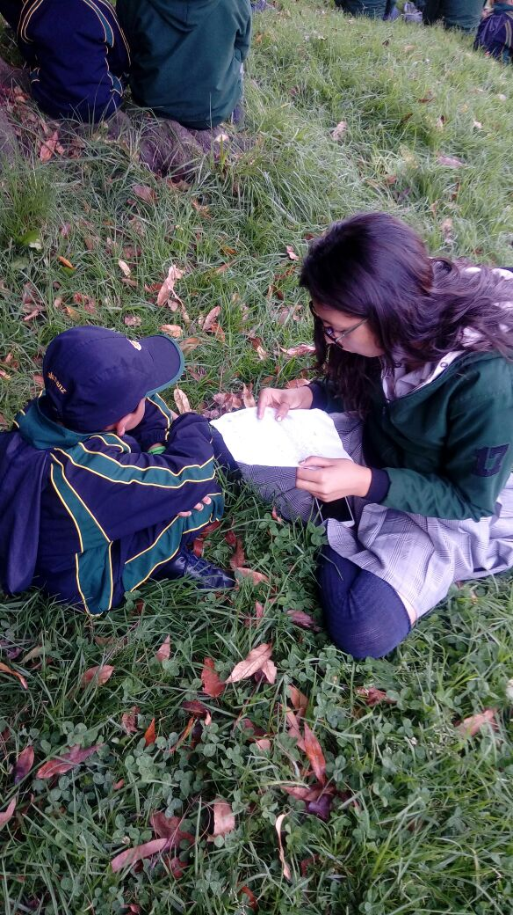

Slide 22
Valoración e impacto
Acogida por la comunidad educativa
Vista como una oportunidad de crecimiento.
Sin interrupciones en 14 años independiente de los cambios, tiene la misma esencia, fiel a la pedagogía Calasancia.
Genera relaciones respetuosas entre pequeños y grandes.
Respeto por los tiempos, espacios y necesidades de los demás.
Sensibilización hacia los otros.
Espacios agradables y relajantes
Acompañamiento continuo

Slide 23
Proyección
Oratorio semestral
Enseñanza aspectos concretos vida y obra de Calasanz
Acompañamiento semanal en la hora de lectura con previa capacitación

Slide 24
Proyección
Concursos de composición de texto
Exposición a los padres de los encuentros realizados

Slide 25
GRACIAS!
¿Preguntas?

